Slide 1

Emanuele Sellaroli
Giorgio Di Meglio
Carlo Minniti
Vincenzo Fontanella
Feltrinelli Music

Slide 2
Il problema:
Inizialmente, avevamo pensato di creare una piattaforma in grado di fornire informazioni sui cantanti, ma ci siamo resi conto che questa visione fosse limitante. Per questo motivo, abbiamo deciso di evolverla in una web app completa, ponendoci nel caso in cui la Feltrinelli volesse investire nel campo musicale, iniziando a offrire un servizio che fornisce all’utente informazioni dettagliate su tutti i concerti che si terranno in Italia, ma che inoltre consente di esplorare le ultime novità musicali con una classifica del mese.

Slide 3
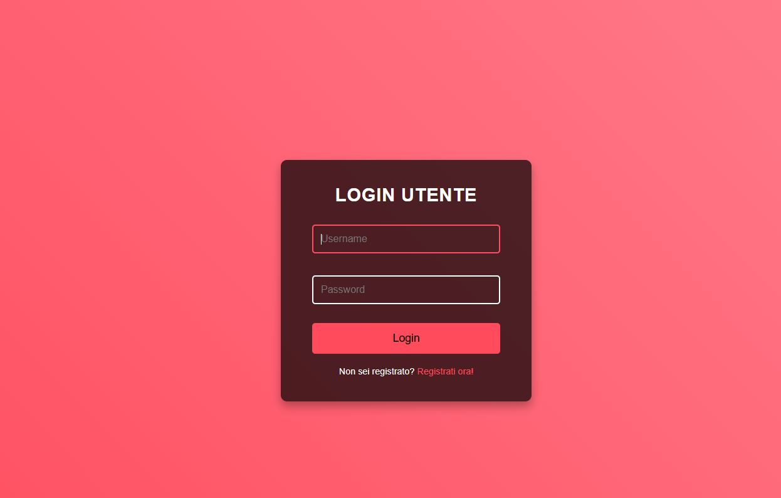
Mockup:
LOGIN:

Slide 4
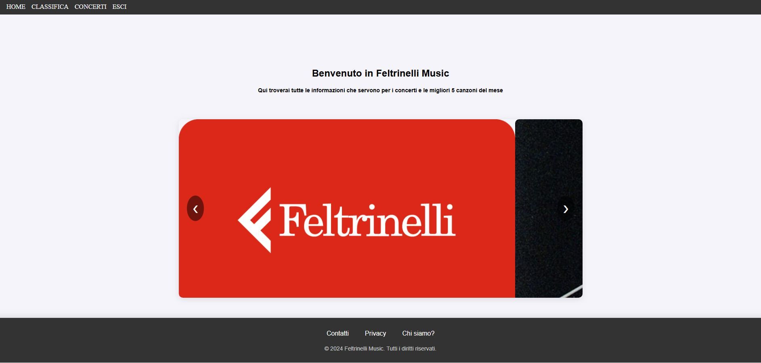
Questa è la nostra
schermata home.
Mediante la navbar
è possibile spostarsi
tra le varie pagine.
In basso nel footer
si trovano le voci
“Contatti”, “Privacy”
e “Chi siamo?”. Al centro
abbiamo inserito delle immagini a scorrimento orizzontale

Slide 5
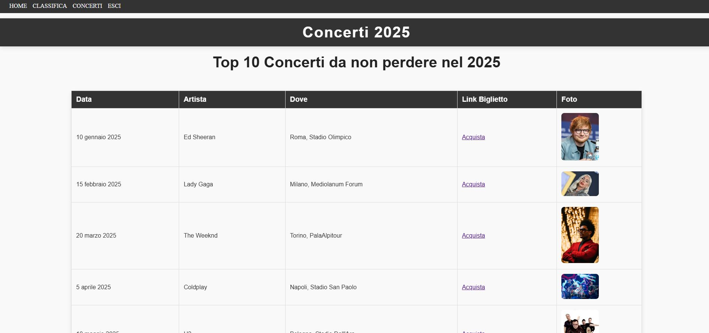
Questa è la pagina dei concerti.
Una tabella con le varie informazioni tra cui la foto dell’artista.
La cosa più importante è il link di acquisto che ci porterà sul sito di “Ticketmaster”

Slide 6
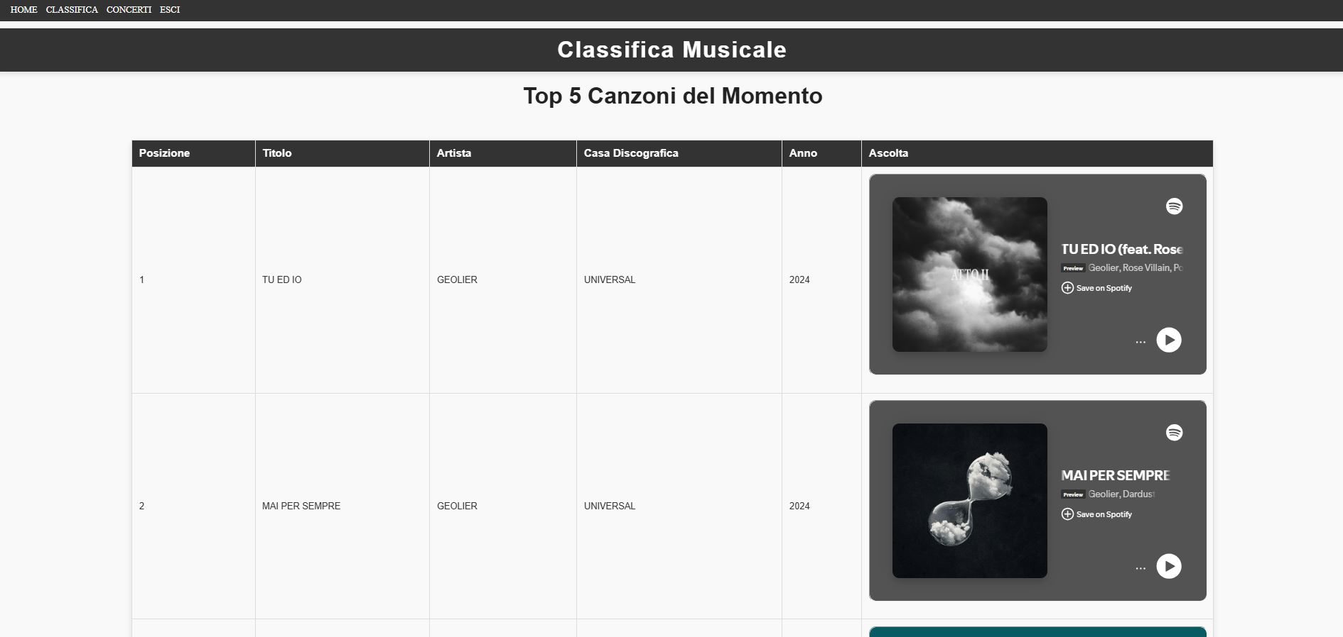
Come aggiunta finale abbiamo la classifica. Abbiamo inserito 5 canzoni ognuna susseguita dalle informazioni come il titolo, l’artista e l’anno di uscita e per ascoltarlo abbiamo il link di Spotify. Sulla nostra web app è possibile ascoltare una trentina di secondi di ogni pezzo disponibile.

Slide 7
Sviluppatori
Emanuele Sellaroli
Giorgio Di Meglio
Carlo Minniti
Vincenzo Fontanella
Grazie per l’attenzione.

